Slide 1

Armadaseilas til
Middelgrundsfortet
Dette er kun et forslag til mulige havner underveis. Skipperne avgjør selvsagt distanser og tidspunkt i forhold til værforhold og mannskap.

Slide 2
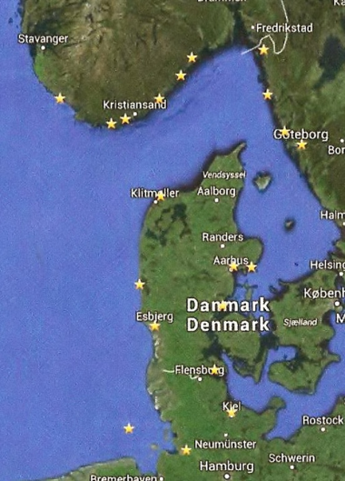
Forslag til seilingsplaner sommeren 2019
Skippere i samråd med armada bestemmer seilingsruten selvsagt !
Her er forslag til en mulig seilingsplan, eller steder som kan besøkes:
Stavanger
Nesvåg
Mandal
Kristiansand
Thyborøn
Hvide sande
Esbjerg
Busum
Brunsbuttel
Rendsburg
Kiel
Nysted
Middelgrundsfortet
København

Slide 3
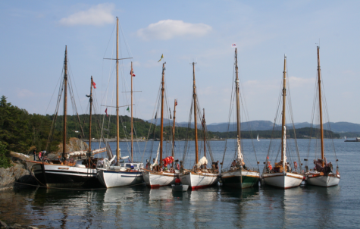
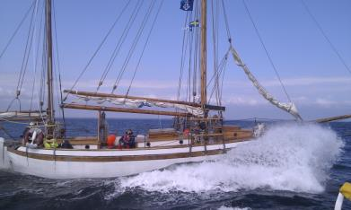
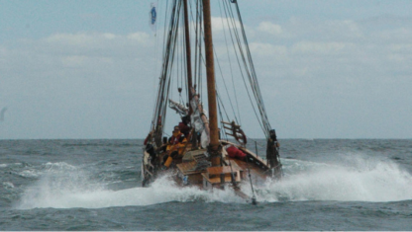
Armada seilas til Middelgrundsfortet
Deltagende båter:
Makrellen
Nordsjø
Gyda
Elisabeth
Midtholm
Havbraatt
Nilsen
Flere….??

Slide 4
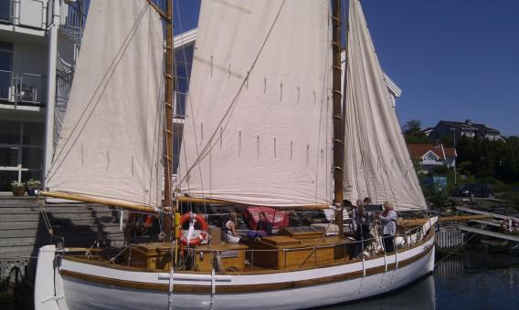
Avreise fra Tananger /Stavanger fredag 21.juni 2019 eller lørdag 22.juni….
Første dagen brukes til klargjøring, fordeling av køyer, innkjøp av proviant og utstyr
Inndeling i vaktlag om bord, som roterer mellom dekksvakt, arbeidsvakt og frivakt
Samseilas med Midtholm fra Engøyholmen !
Skipperne drøfter avreisetidspunkt i forhold til vær og mannskap
Mulig nattseilas sørover…

Slide 5
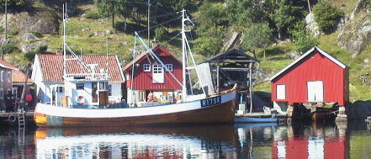
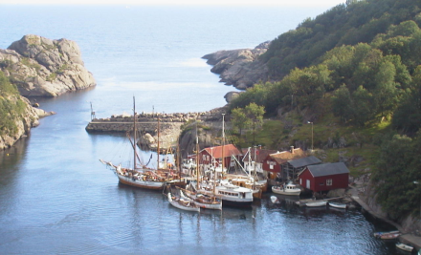
Nesvåg søndag 23.juni
Rett ved havet på idylliske Nesvåg finnes en stor samling gamle båtmotorer, fiskeutstyr og båter i et maritimt miljø.
Koselig havn, med kjentfolk fra sjøspeidermiljøet vårt !

Slide 6
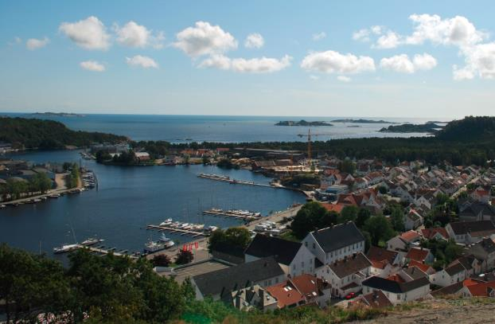
Mandal / Søgne mandag 24.juni
Mandal er en by og Norges sørligste kommune, i Vest-Agder fylke. Den grenser i vest og nordvest mot Lindesnes, i nord mot Marnardal, og i øst mot Søgne. Kommunen har 15 349 innbyggere, og er den nest største i Vest-Agder.
Mange rogalendinger bruker området til sommerferier…..
Her finnes gjestehavn med strøm, vaskemaskin og dusj.

Slide 7
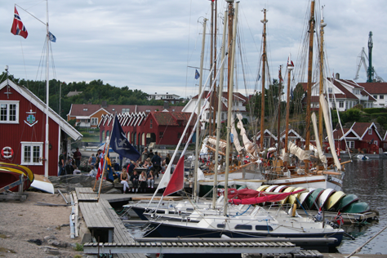
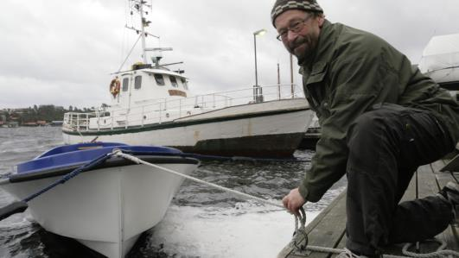
Ternevika avreise tirsdag 25.juni
Våre venner i syvende stiller gjerne opp når vi kommer.
Et naturlig samlingspunkt for deltagende båter fra øst og vest.
Felles avreise over Skagerrak.

Slide 8
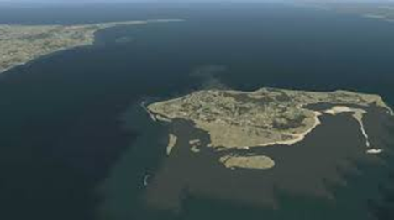
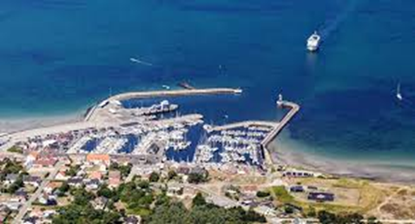
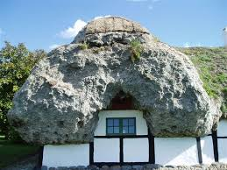
Læsø onsdag 26.juni
Etter en lang seilas over Skagerrak samles vi i havnen og hviler ut.
Tur til Saltsyderiet på sykkel kan være en aktivitet….

Slide 9
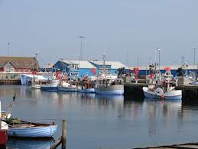
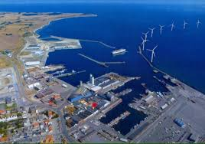
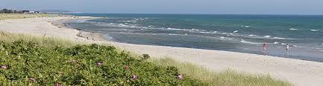
Grenå torsdag 27.juni
En gammel fiskerihavn, med sterkt redusert aktivitet i forhold til før i tiden.
Her finner vi masse gamle maritime ting på skibsopphuggeri….

Slide 10
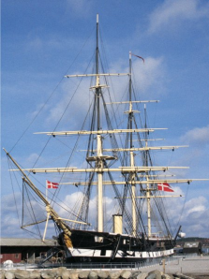
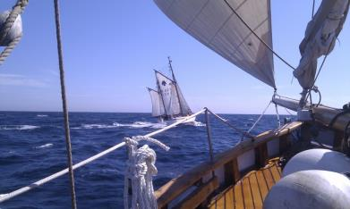
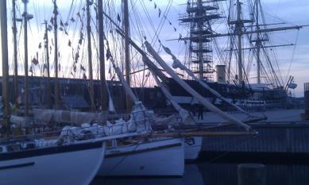
Ebeltoft fredag 28.juni
Muligheter for omvisning i fregatten Jylland….
Se om du finner ut hvor molboene kommer fra….

Slide 11
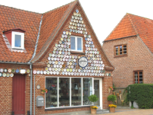


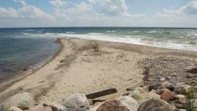
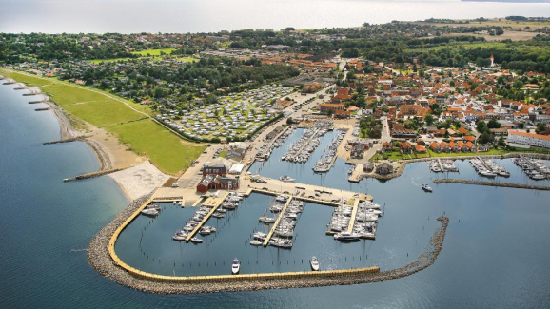
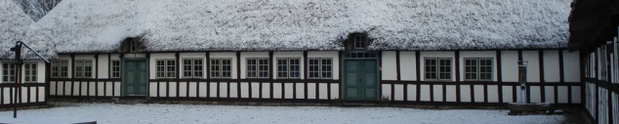
Juelsminde lørdag 29.juni
Juelsminde Pigegarde spiller flaget ned for enden af Stormolen hver aften på Juelsminde havn kl 2000.
Glud museum har åbne aktiviteter på eftermiddagen.

Slide 12
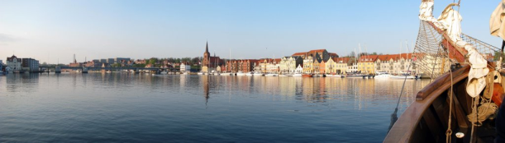
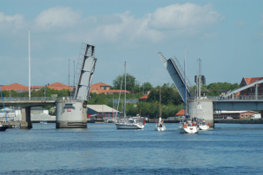
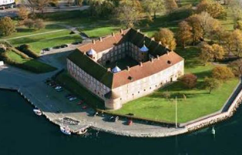
Sønderborg søndag 30.juni
Sønderborg er en dansk by som ligger på begge sider av Als Sund. Den er vokst opp omkring borgen som ble bygget litt før år 1200. Sjøfart var en viktig inntektskilde fra 1500-tallet frem til moderne tid.
Broen må åpnes for å slippe oss ut av byen og ferden videre.

Slide 13
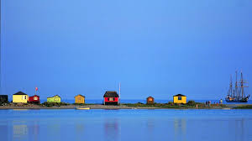
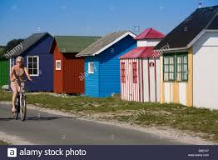
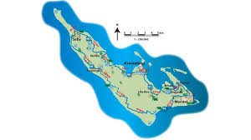
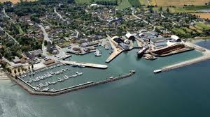
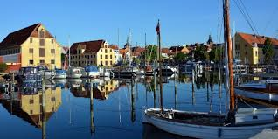
Arø mandag 1.juli

Slide 14
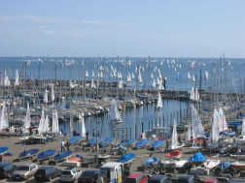
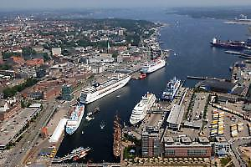
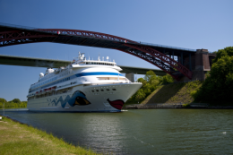
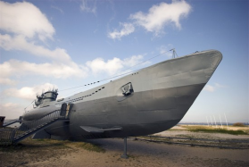
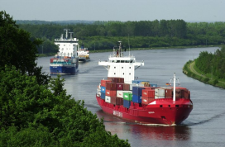
Kiel tirsdag 2.juli
Kiel er en havneby nord i Tyskland med 242 041 innbyggere. Det er hovedstaden og største byen i delstaten Schleswig-Holstein. Byen har et universitet med sterk tilknytning til maritime emner og var lenge vertsby for den tyske hovedmarinebasen.
Museet «das boot» med ubåten kan besøkes…

Slide 15
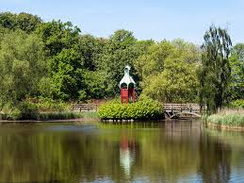
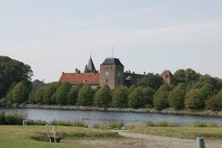
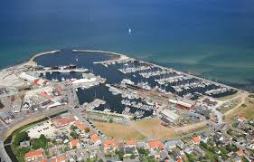

Nysted onsdag 3.juli
Her finner vi en naturpark..

Slide 16
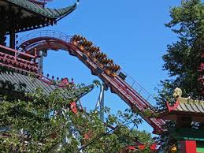
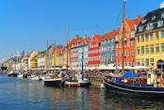
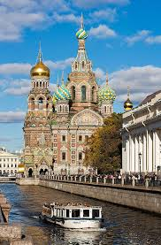
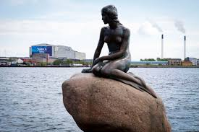
København ankomst onsdag 3.juli
Vi besøker hovedstaden selvfølgelig

Slide 17
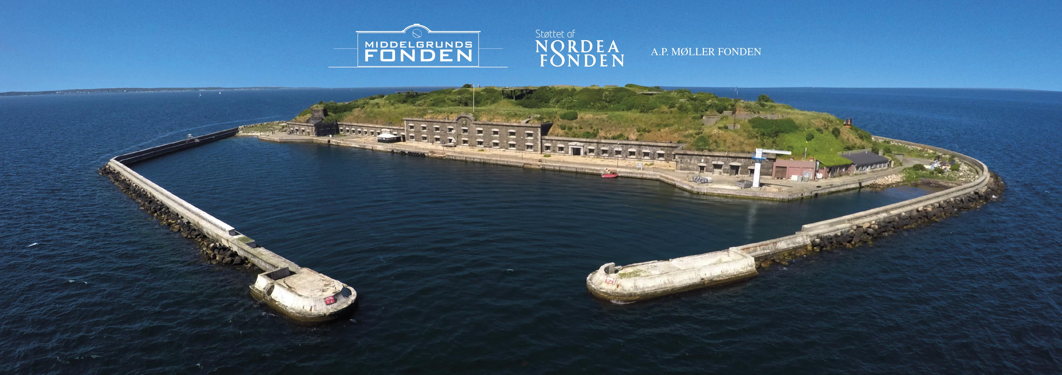
Middelgrundsfortet ankomst torsdag 4.juli
Danske speidere sitt nye samlingsted åpner i september, og vi besøker våre venner og utforsker øen…..

Slide 18
København fredag 5.juli
Noen av de deltagende båtene forlater armadaen og seiler sammen eller hver for seg hjemover…..
Følgende fartøy forlater armadaen:
  Midtholm
  Gyda
  Nilsen
  Nordsjø
  Vi ønsker de en trygg og god seilas !
  Resten av armadaen seiler videre langs svenskekysten.

